Slide 1
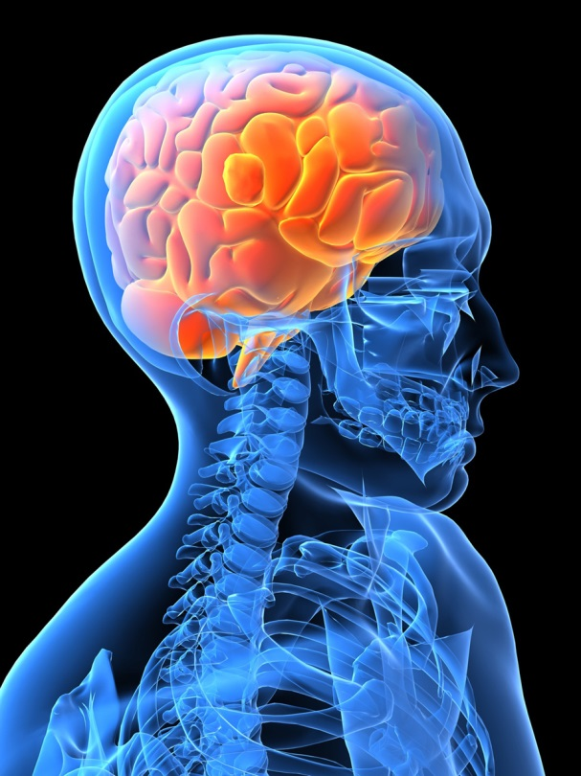
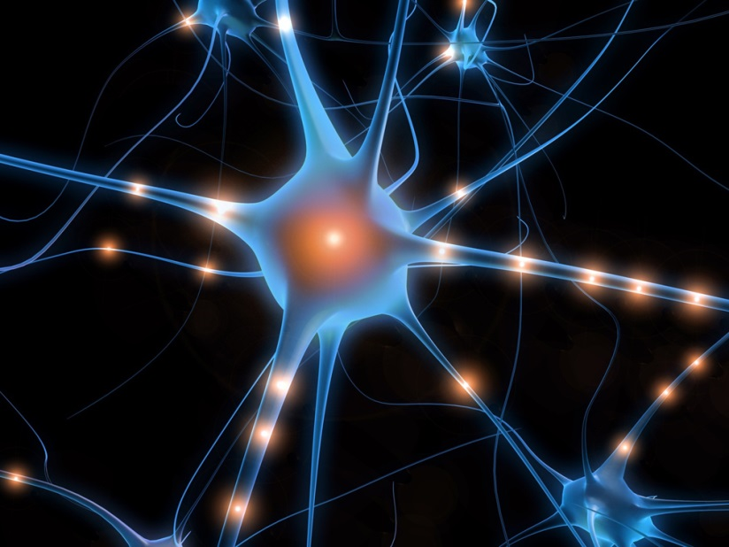
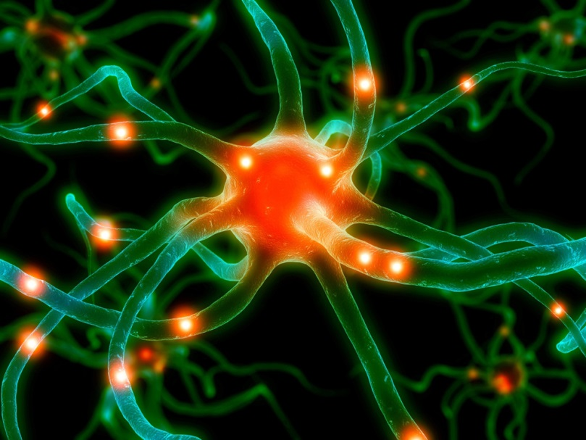

49.1 Člověk – nervová soustava
Elektronická učebnice - II. stupeň Základní škola Děčín VI, Na Stráni 879/2 – příspěvková organizace Přírodopis
Autor: Michal Burian

Slide 2
49.2 Co už víš?
Elektronická učebnice - II. stupeň Základní škola Děčín VI, Na Stráni 879/2 – příspěvková organizace Přírodopis
Funkce nervové soustavy
řídí činnost lidského těla
vytváří i některé hormony
vysílá rychlé a přesné povely pro pohyby a uvědomělou činnost člověka
umožňuje vnímání vnějšího světa
přijímá, zpracovává, vytváří a uchovává informace
Tvoří ji mozek, mícha a obvodové nervstvo.

Slide 3
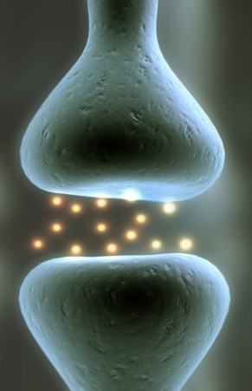
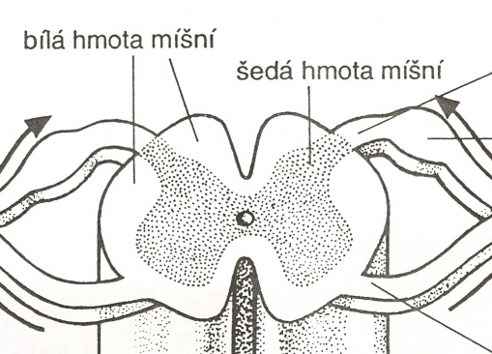
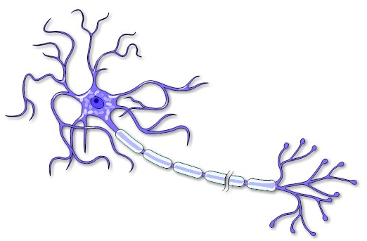
49.3 Jaké nové věci se dozvíme?
Elektronická učebnice - II. stupeň Základní škola Děčín VI, Na Stráni 879/2 – příspěvková organizace Přírodopis
Elektronická učebnice - II. stupeň Základní škola Děčín VI, Na Stráni 879/2 – příspěvková organizace Přírodopis
Centrální nervová soustava (CNS)
= páteřní mícha + mozek
NEURON
- nervová buňka
- v těle celkem asi 10 bilionů
přenos vzruchu
mícha
5-7 dendritů – přijímají signály z jiných buněk
tělo s jádrem
1 dlouhý axon (= neurit) - vede signál k dalším buňkám, délka až 1m
chemicko-elektrický děj
- trubice z nerv. tkáně s kanálkem uprostřed
- tenká jako prst, prochází páteří - 40-50cm
(až k 2.bedernímu obratli)
- mezi jednotlivými obratli vystupuje do těla 31 párů tzv. míšních nervů
myelinová pochva – gliové buňky
rychlost vzruchu až 120m/s
synapse - spoj
= nepatrná štěrbina mezi neurony
- v mozku je jich asi 10 až 50krát více než neuronů
- jejich úkolem - zásobovat neurony energií a izolovat od nežádoucích chem. a el. signálů
- na axonech vytváří bílé tukové obaly - izolaci
prodloužená mícha – mozeček - Varolův most - střední mozek – mezimozek – přední mozek (také velký, koncový mozek)
mozek
nervová vlákna - bílá => tzv. bílá hmota (40% hmoty mozku), opakem je šedá hmota - těla neuronů

Slide 4
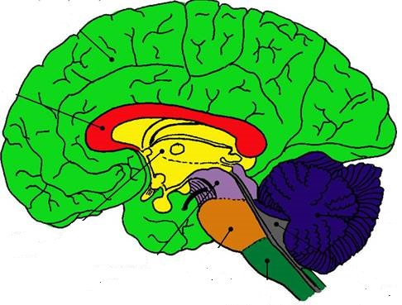
49.4 Co dalšího se dozvíme?
Elektronická učebnice - II. stupeň Základní škola Děčín VI, Na Stráni 879/2 – příspěvková organizace Přírodopis
- orgán myšlení, uložen v mozkovně, obalen plenami (blánami)
1. koncový mozek – největší, překrývá ostatní části
- 2 polokoule (hemisféry) - rozděleny na laloky (podle lebečních kostí)
- povrch zbrázděný - závity - tzv. šedá kůra mozková
- v každé části - centrum pro určitou činnost mozku (zrak, sluch, abstraktní myšlení, vnímání bolesti, ...)
mozek
2. mezimozek – řídí činnost hypofýzy, těl. teplotu, příjem vody a potravy, rozmnožování,...
3. střední mozek – nejmenší č. mozku - zrak, sluch
4. mozeček – 2 polokoule, svaly, rovnováha, pohyby (chůze)
*Varolův most – spojuje mozeček s konc. mozkem
5. prodloužená mícha – pokračování páteřní míchy, dýchání, srdeční činnost, nepodmíněné reflexy (sací, polykací, kašlání...)
- uvnitř mozku – 4 navzájem propojené dutiny
- vyplněné mozkomíšním mokem (ten i mezi plenami)
- nadlehčuje mozek, omývá a chrání před otřesy
- svrchní plena – tvrdá – z okostice lebečních kostí
- spodní pleny – 2 – měkké – bezcévnatá pavučnice a cévami bohatě propletená omozečnice – přímo pokrývající povrch mozku

Slide 5
49.5 Procvičení a příklady
Elektronická učebnice - II. stupeň Základní škola Děčín VI, Na Stráni 879/2 – příspěvková organizace Přírodopis
Pospojuj dvojice.
nervová buňka
šedá hmota
nervové spojení
neuron
cévami propletená plena
axon
synapse
těla neuronů
dlouhý výběžek
dendrit
krátký výběžek
omozečnice

Slide 6
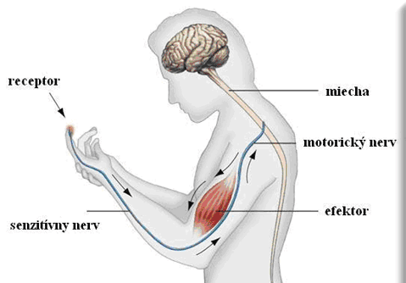
49.6 Něco dalšího
Elektronická učebnice - II. stupeň Základní škola Děčín VI, Na Stráni 879/2 – příspěvková organizace Přírodopis
Nervy
1. mozkové – 12 párů
2. míšní – 31 párů
3. útrobní (vegetativní) - mimo naše vědomí, nelze ovládat vůlí
- navzájem protichůdně spolupůsobící – řídí činnost srdce, cév, žláz, útrobních orgánů – PARASYMPATIKUS – zpomaluje činnost orgánů X SYMPATIKUS – zrychluje např. činnost srdce, vyvol. pocení, ...
Obvodová nervová soustava (ONS)
= nervy – svazky nervových vláken
* nervové dráhy
- krátké – propojují jednotlivé č. mozku
- dlouhé – spojují mozek s míchou
DOSTŘEDIVÉ – senzorické – do CNS - vzestupné
ODSTŘEDIVÉ – motorické – z CNS - sestupné
nervová činnost
- reakce na podněty prostředí – projevuje se jako chování
- základní jednotkou – reflex – ty dělíme na
1. nepodmíněné (vrozené) - dědičné, stálé a neměnné, stejné reakce na stejné podněty (př. - sací reflex)
2. podmíněné (získané) – vyžadují podmínku - signál

Slide 7
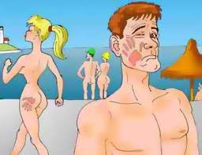
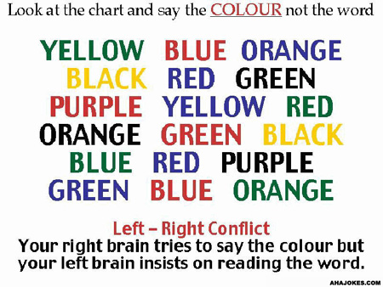
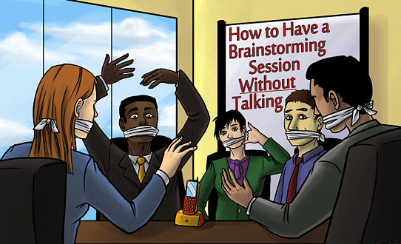
49.7 CLIL
Elektronická učebnice - II. stupeň Základní škola Děčín VI, Na Stráni 879/2 – příspěvková organizace Biology
Newton´s third law of motion
- action and reaction
It is called REFLEX ☺
Brain + storm => brainstorming
Def. - Process for generating creative ideas and solutions through intensive and freewheeling group discussion.

Slide 8
49.8 Test znalostí
Elektronická učebnice - II. stupeň Základní škola Děčín VI, Na Stráni 879/2 – příspěvková organizace Přírodopis
1. Nervová buňka se nazývá? a. nefron b. neuron c. neutron d. nervon
2. Bezcévnatá spodní plena v mozku se jmenuje? a. omoušnice b. omozečnice c. mozečnice d. pavučnice
3. Jak se jmenuje útrobní nervstvo zrychlující činnost vnitřních orgánů? a. sympatetikus b. parasympatetikus c. parasympatikus d. sympatikus
4. Reflexy nevyžadující podmínku jsou reflexy…? a. podmíněné b. získané c. vrozené d. základní
Správné odpovědi:
b
d
d
c

Slide 9
Elektronická učebnice - II. stupeň Základní škola Děčín VI, Na Stráni 879/2 – příspěvková organizace Přírodopis
49.9 Použité zdroje, citace
1. http://www.smartdraw.com/examples/view/motor+neuron+of+the+nervous+system/ (slide 3)
2. http://skolajecna.cz/biologie/Sources/Photogallery_Detail.php?intSource=1&intImageId=343 (slide 3)
3. http://pfyziollfup.upol.cz/castwiki/?p=3265 (slide 4)
4. http://duef.uniza.sk/index.php?go=prednasky&prednaska=43 (slide 6)
5. http://www.stufftotweet.com/tweetthis/wikihow/how-to-have-a-brainstorming-session-without-talking (slide 7)
6. http://www.asmileperday.com/2011/01/action-and-reaction.html (slide 7)
7. http://www.ahajokes.com/crt538.html (slide 7)
Obrázky z databáze klipart

Slide 10
Elektronická učebnice - II. stupeň Základní škola Děčín VI, Na Stráni 879/2 – příspěvková organizace Přírodopis
49.10 Anotace
Autor | Michal Burian
Období | 01 – 06/2013
Ročník | 9. ročník
Klíčová slova | Mozek, mícha, neuron, nerv, reflex, nervová dráha…
Anotace | Prezentace zabývající se nervovou soustavou člověka, popisuje její jednotlivé části a jejich význam.

